Slide 1



Java NIO
讲师：李贺飞

Slide 2
主要内容
Java NIO 简介
Java NIO 与 IO 的主要区别
缓冲区(Buffer)和通道(Channel)
文件通道(FileChannel)
NIO 的非阻塞式网络通信
选择器(Selector)
SocketChannel、ServerSocketChannel、DatagramChannel
管道(Pipe)
Java NIO2 (Path、Paths 与 Files )

Slide 3
Java NIO 简介
Java NIO（New IO）是从Java 1.4版本开始引入的 一个新的IO API，可以替代标准的Java IO API。
NIO与原来的IO有同样的作用和目的，但是使用 的方式完全不同，NIO支持面向缓冲区的、基于 通道的IO操作。NIO将以更加高效的方式进行文 件的读写操作。

Slide 4
Java NIO 与IO 的主要区别
IO | NIO
面向流(Stream Oriented) | 面向缓冲区(Buffer Oriented)
阻塞IO(Blocking IO) | 非阻塞IO(Non Blocking IO)
(无) | 选择器(Selectors)

Slide 5
1-通道（Channel）与缓冲区（Buffer）

Slide 6
通道和缓冲区
Java NIO系统的核心在于：通道(Channel)和缓冲区
(Buffer)。通道表示打开到 IO 设备(例如：文件、 套接字)的连接。若需要使用NIO 系统，需要获取
用于连接 IO 设备的通道以及用于容纳数据的缓冲 区。然后操作缓冲区，对数据进行处理。
简而言之，Channel 负责传输， Buffer 负责存储

Slide 7
缓冲区（Buffer）
缓冲区（Buffer）：一个用于特定基本数据类 型的容器。由 java.nio 包定义的，所有缓冲区 都是Buffer 抽象类的子类。
Java NIO 中的Buffer 主要用于与NIO 通道进行 交互，数据是从通道读入缓冲区，从缓冲区写 入通道中的。

Slide 8
缓冲区（Buffer）
Buffer 就像一个数组，可以保存多个相同类型的数据。根
据数据类型不同(boolean 除外) ，有以下 Buffer 常用子类：
ByteBuffer
CharBuffer
ShortBuffer
IntBuffer
LongBuffer
FloatBuffer
DoubleBuffer
上述 Buffer 类 他们都采用相似的方法进行管理数据，只是各自 管理的数据类型不同而已。都是通过如下方法获取一个Buffer 对象：
static XxxBuffer allocate(int capacity) : 创建一个容量为capacity 的 XxxBuffer 对象

Slide 9
缓冲区的基本属性
Buffer 中的重要概念：
容量(capacity) ：表示 Buffer 最大数据容量，缓冲区容量不能为负，并且创
建后不能更改。
限制(limit)：第一个不应该读取或写入的数据的索引，即位于limit 后的数据 不可读写。缓冲区的限制不能为负，并且不能大于其容量。
位置(position)：下一个要读取或写入的数据的索引。缓冲区的位置不能为 负，并且不能大于其限制
标记(mark)与重置(reset)：标记是一个索引，通过Buffer 中的mark() 方法 指定Buffer 中一个特定的position，之后可以通过调用 reset() 方法恢复到这 个position.
标记、位置、限制、容量遵守以下不变式： 0 <= mark <= position <= limit <= capacity

Slide 10
缓冲区的基本属性
尚未读写区域
通过 allocate(10) 分配容量为10的 缓冲区
将要读 写区域 |  |  |  |  |  |  |  |  |  | 无法读 写区域
pasition = 0
capacity = 10
limit = 10
已经读写区域
尚未读写区域
通过 put() 写入 5 个(byte、char)数 据到缓冲区
 |  |  |  |  |  | 将要读 写区域 |  |  |  |  |  | 无法读 写区域
pasition = 5
capacity = 10
limit = 10
可读区域
尚未读写区域
将要读 写区域 |  |  |  |  |  |  |  |  |  |  | 无法读 写区域
通过 flip() 切换 读取数据模式
pasition = 0
limit = 5
capacity = 10

Slide 11
Buffer 的常用方法
方 法 | 描 述
Buffer clear() | 清空缓冲区并返回对缓冲区的引用
Buffer flip() | 将缓冲区的界限设置为当前位置，并将当前位置充值为 0
int capacity() | 返回 Buffer 的 capacity 大小
boolean hasRemaining() | 判断缓冲区中是否还有元素
int limit() | 返回 Buffer 的界限(limit) 的位置
Buffer limit(int n) | 将设置缓冲区界限为 n, 并返回一个具有新 limit 的缓冲区对象
Buffer mark() | 对缓冲区设置标记
int position() | 返回缓冲区的当前位置 position
Buffer position(int n) | 将设置缓冲区的当前位置为 n , 并返回修改后的 Buffer 对象
int remaining() | 返回 position 和 limit 之间的元素个数
Buffer reset() | 将位置 position 转到以前设置的 mark 所在的位置
Buffer rewind() | 将位置设为为 0， 取消设置的 mark

Slide 12
缓冲区的数据操作
Buffer 所有子类提供了两个用于数据操作的方法：get() 与 put() 方法
获取Buffer 中的数据
get() ：读取单个字节
get(byte[] dst)：批量读取多个字节到dst 中
get(int index)：读取指定索引位置的字节(不会移动 position)
放入数据到Buffer 中
put(byte b)：将给定单个字节写入缓冲区的当前位置 put(byte[] src)：将 src 中的字节写入缓冲区的当前位置
put(int index, byte b)：将指定字节写入缓冲区的索引位置(不会移动position)

Slide 13
直接与非直接缓冲区
字节缓冲区要么是直接的，要么是非直接的。如果为直接字节缓冲区，则 Java 虚拟机会尽最大努力直接在 此缓冲区上执行本机I/O 操作。也就是说，在每次调用基础操作系统的一个本机I/O 操作之前（或之后）， 虚拟机都会尽量避免将缓冲区的内容复制到中间缓冲区中（或从中间缓冲区中复制内容）。
直接字节缓冲区可以通过调用此类的allocateDirect() 工厂方法来创建。此方法返回的缓冲区进行分配和取消 分配所需成本通常高于非直接缓冲区。直接缓冲区的内容可以驻留在常规的垃圾回收堆之外，因此，它们对 应用程序的内存需求量造成的影响可能并不明显。所以，建议将直接缓冲区主要分配给那些易受基础系统的 本机I/O 操作影响的大型、持久的缓冲区。一般情况下，最好仅在直接缓冲区能在程序性能方面带来明显好 处时分配它们。
直接字节缓冲区还可以通过 FileChannel 的map() 方法将文件区域直接映射到内存中来创建。该方法返回
MappedByteBuffer 。Java 平台的实现有助于通过 JNI 从本机代码创建直接字节缓冲区。如果以上这些缓冲区 中的某个缓冲区实例指的是不可访问的内存区域，则试图访问该区域不会更改该缓冲区的内容，并且将会在 访问期间或稍后的某个时间导致抛出不确定的异常。
字节缓冲区是直接缓冲区还是非直接缓冲区可通过调用其isDirect() 方法来确定。提供此方法是为了能够在 性能关键型代码中执行显式缓冲区管理。

Slide 14
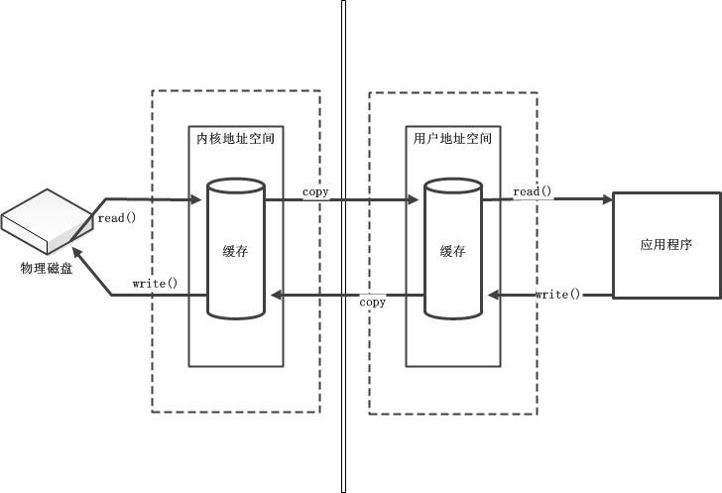
非直接缓冲区

Slide 15
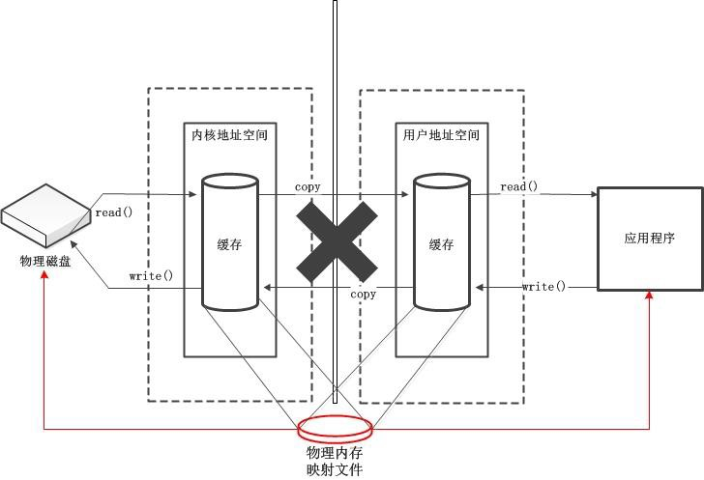
直接缓冲区

Slide 16
通道（Channel）
通道（Channel）：由 java.nio.channels 包定义 的。Channel 表示IO 源与目标打开的连接。
Channel 类似于传统的“流”。只不过 Channel
本身不能直接访问数据，Channel 只能与
Buffer 进行交互。

Slide 17
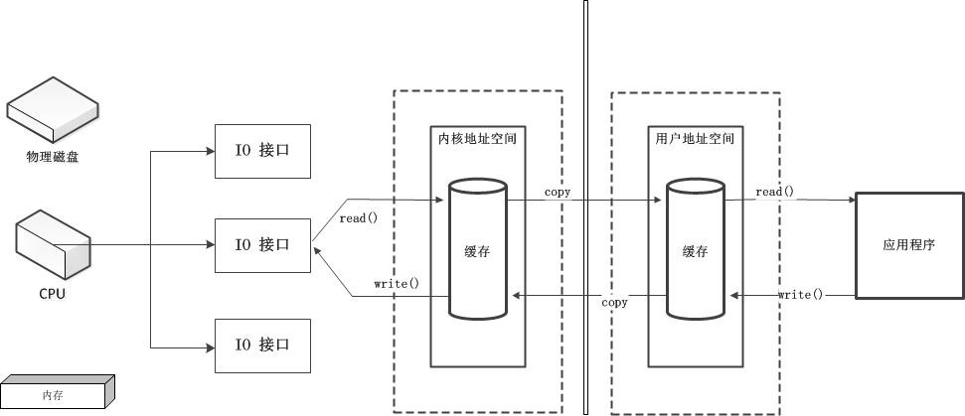
通道（Channel）

Slide 18
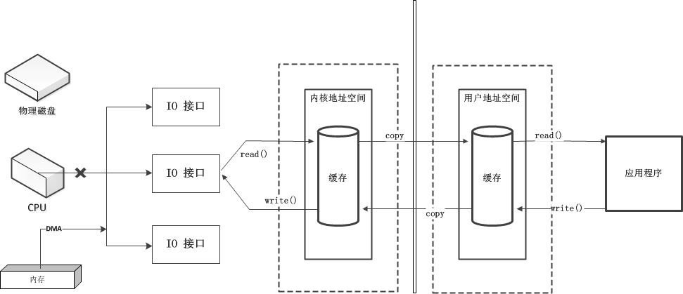
通道（Channel）

Slide 19
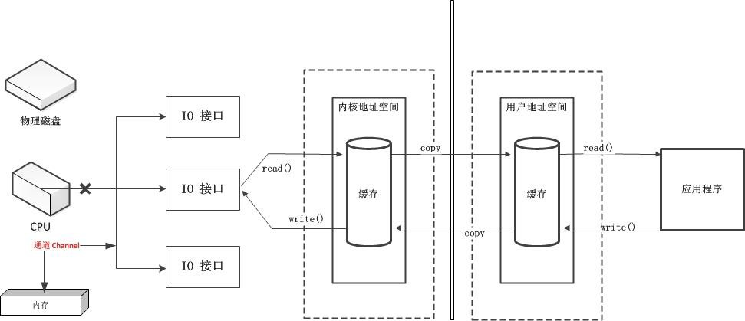
通道（Channel）

Slide 20
通道（Channel）
Java 为 Channel 接口提供的最主要实现类如下：
FileChannel：用于读取、写入、映射和操作文件的通道。
DatagramChannel：通过 UDP 读写网络中的数据通道。
SocketChannel：通过 TCP 读写网络中的数据。
ServerSocketChannel：可以监听新进来的 TCP 连接，对每一个新进来 的连接都会创建一个 SocketChannel。

Slide 21
获取通道
获取通道的一种方式是对支持通道的对象调用 getChannel() 方法。支持通道的类如下：
FileInputStream
FileOutputStream
RandomAccessFile
DatagramSocket
Socket
ServerSocket
获取通道的其他方式是使用 Files 类的静态方法 newByteChannel() 获 取字节通道。或者通过通道的静态方法 open() 打开并返回指定通道。

Slide 22


通道的数据传输
将 Buffer 中数据写入 Channel 例如：
从 Channel 读取数据到 Buffer
例如：

Slide 23
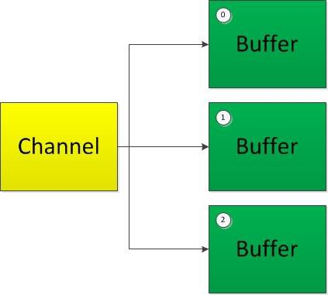
分散(Scatter)和聚集(Gather)
分散读取（Scattering Reads）是指从 Channel 中读取的数据“分 散”到多个Buffer 中。
注意：按照缓冲区的顺序，从 Channel 中读取的数据依次将Buffer 填满。

Slide 24
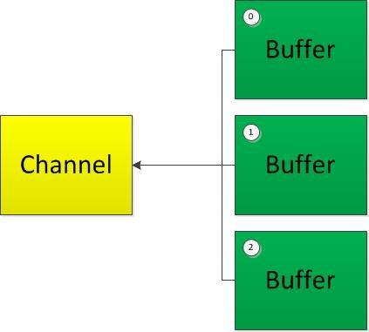
分散(Scatter)和聚集(Gather)
聚集写入（Gathering Writes）是指将多个Buffer 中的数据“聚集” 到 Channel。
注意：按照缓冲区的顺序，写入 position 和limit 之间的数据到 Channel 。

Slide 25
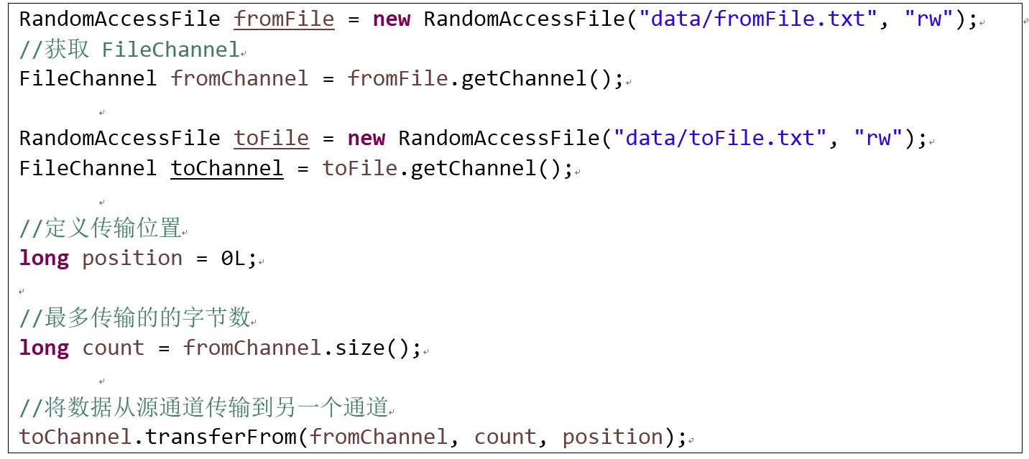
transferFrom()
将数据从源通道传输到其他 Channel 中：

Slide 26
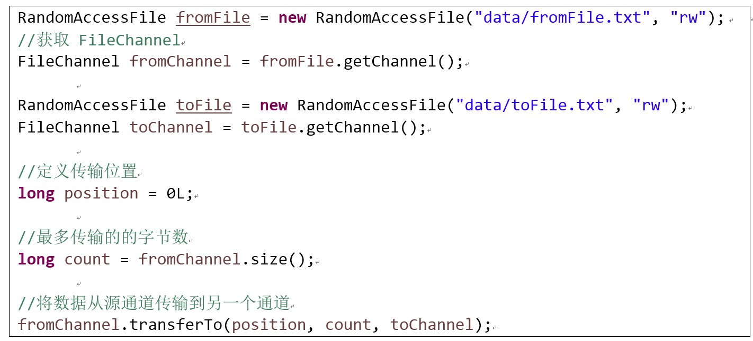
transferTo()
将数据从源通道传输到其他 Channel 中：

Slide 27
FileChannel 的常用方法
方 法 | 描 述
int read(ByteBuffer dst) | 从 Channel 中读取数据到 ByteBuffer
long read(ByteBuffer[] dsts) | 将 Channel 中的数据“分散”到 ByteBuffer[]
int write(ByteBuffer src) | 将 ByteBuffer 中的数据写入到 Channel
long write(ByteBuffer[] srcs) | 将 ByteBuffer[] 中的数据“聚集”到 Channel
long position() | 返回此通道的文件位置
FileChannel position(long p) | 设置此通道的文件位置
long size() | 返回此通道的文件的当前大小
FileChannel truncate(long s) | 将此通道的文件截取为给定大小
void force(boolean metaData) | 强制将所有对此通道的文件更新写入到存储设备中

Slide 28
2-NIO 的非阻塞式网络通信

Slide 29
阻塞与非阻塞
传统的IO 流都是阻塞式的。也就是说，当一个线程调用read() 或write() 时，该线程被阻塞，直到有一些数据被读取或写入，该线程在此期间不 能执行其他任务。因此，在完成网络通信进行 IO 操作时，由于线程会
阻塞，所以服务器端必须为每个客户端都提供一个独立的线程进行处理， 当服务器端需要处理大量客户端时，性能急剧下降。
Java NIO 是非阻塞模式的。当线程从某通道进行读写数据时，若没有数 据可用时，该线程可以进行其他任务。线程通常将非阻塞IO 的空闲时 间用于在其他通道上执行IO 操作，所以单独的线程可以管理多个输入 和输出通道。因此，NIO 可以让服务器端使用一个或有限几个线程来同 时处理连接到服务器端的所有客户端。

Slide 30
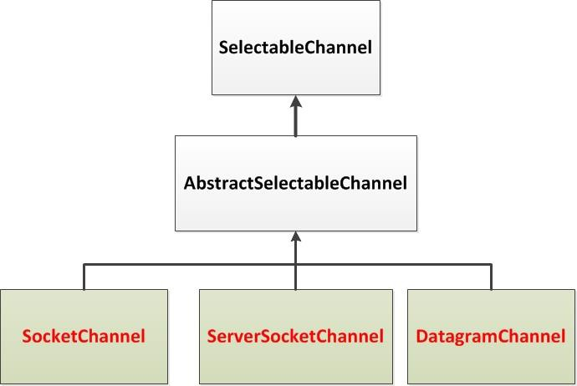
选择器（Selector）
选择器（Selector） 是 SelectableChannle 对象的多路复用器，Selector 可 以同时监控多个 SelectableChannel 的IO 状况，也就是说，利用 Selector 可使一个单独的线程管理多个 Channel。Selector 是非阻塞IO 的核心。
SelectableChannle 的结构如下图：

Slide 31
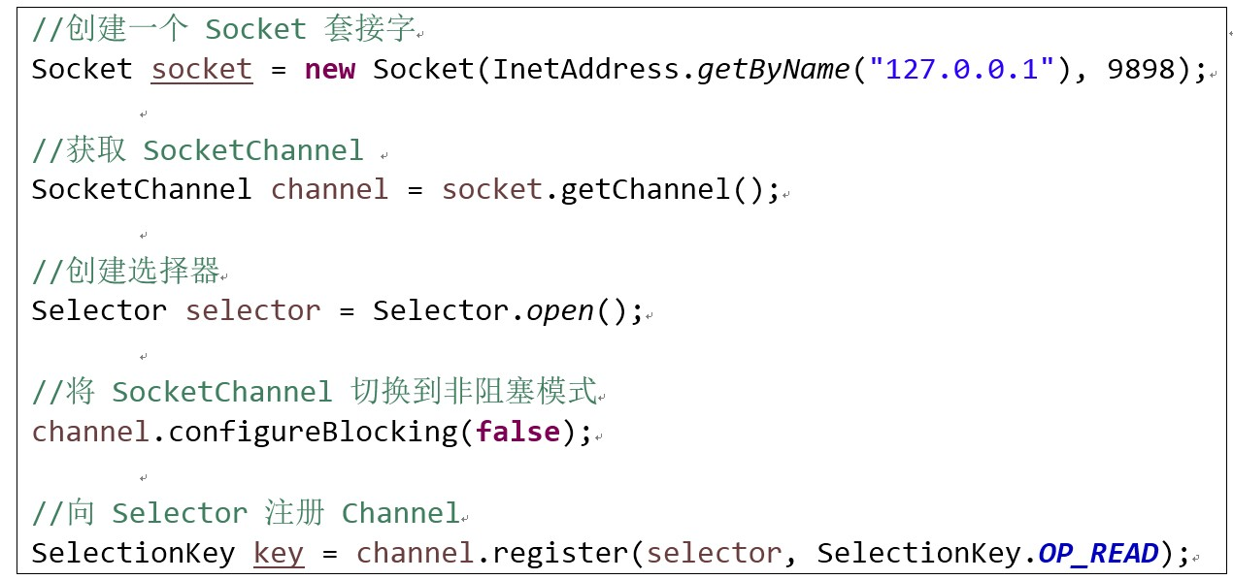
选择器（Selector）的应用
创建 Selector ：通过调用 Selector.open() 方法创建一个 Selector。
向选择器注册通道：SelectableChannel.register(Selector sel,
int ops)

Slide 32
选择器（Selector）的应用
当调用register(Selector sel, int ops) 将通道注册选择器时，选择器 对通道的监听事件，需要通过第二个参数 ops 指定。
可以监听的事件类型（可使用 SelectionKey 的四个常量表示）：
读: SelectionKey.OP_READ （1）
写: SelectionKey.OP_WRITE （4）
连接 : SelectionKey.OP_CONNECT （8）
接收: SelectionKey.OP_ACCEPT （16）
若注册时不止监听一个事件，则可以使用“位或”操作符连接。
例：

Slide 33
SelectionKey
当调用register(Selector sel, int ops) 将通道注册选择器时，选择器 对通道的监听事件，需要通过第二个参数 ops 指定。
可以监听的事件类型（可使用 SelectionKey 的四个常量表示）：
读: SelectionKey.OP_READ （1）
写: SelectionKey.OP_WRITE （4）
连接 : SelectionKey.OP_CONNECT （8）
接收: SelectionKey.OP_ACCEPT （16）
若注册时不止监听一个事件，则可以使用“位或”操作符连接。
例：

Slide 34
SelectionKey
SelectionKey：表示 SelectableChannel 和 Selector 之间的注册关系。每次向 选择器注册通道时就会选择一个事件(选择键)。选择键包含两个表示为整 数值的操作集。操作集的每一位都表示该键的通道所支持的一类可选择操 作。
方 法 | 描 述
int interestOps() | 获取感兴趣事件集合
int readyOps() | 获取通道已经准备就绪的操作的集合
SelectableChannel channel() | 获取注册通道
Selector selector() | 返回选择器
boolean isReadable() | 检测 Channal 中读事件是否就绪
boolean isWritable() | 检测 Channal 中写事件是否就绪
boolean isConnectable() | 检测 Channel 中连接是否就绪
boolean isAcceptable() | 检测 Channel 中接收是否就绪

Slide 35
Selector 的常用方法
方 法 | 描 述
Set<SelectionKey> keys() | 所有的 SelectionKey 集合。代表注册在该Selector上的Channel
selectedKeys() | 被选择的 SelectionKey 集合。返回此Selector的已选择键集
int select() | 监控所有注册的Channel，当它们中间有需要处理的 IO 操作时， 该方法返回，并将对应得的 SelectionKey 加入被选择的 SelectionKey 集合中，该方法返回这些 Channel 的数量。
int select(long timeout) | 可以设置超时时长的 select() 操作
int selectNow() | 执行一个立即返回的 select() 操作，该方法不会阻塞线程
Selector wakeup() | 使一个还未返回的 select() 方法立即返回
void close() | 关闭该选择器

Slide 36
SocketChannel
Java NIO中的SocketChannel是一个连接到TCP网 络套接字的通道。
操作步骤：
打开 SocketChannel
读写数据
关闭 SocketChannel

Slide 37
SocketChannel
Java NIO中的 ServerSocketChannel 是一个可以 监听新进来的TCP连接的通道，就像标准IO中 的ServerSocket一样。

Slide 38
DatagramChannel
Java NIO中的DatagramChannel是一个能收发
UDP包的通道。
操作步骤：
打开 DatagramChannel
接收/发送数据

Slide 39
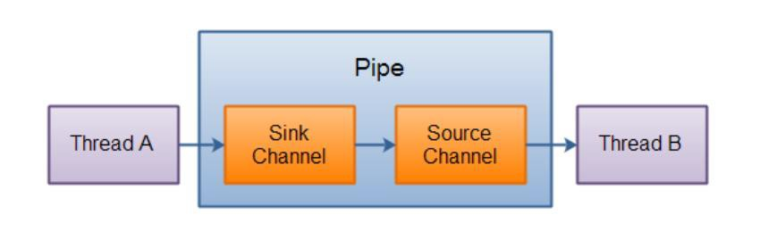
管道(Pipe)
Java NIO 管道是2个线程之间的单向数据连接。
Pipe有一个source通道和一个sink通道。数据会 被写到sink通道，从source通道读取。

Slide 40
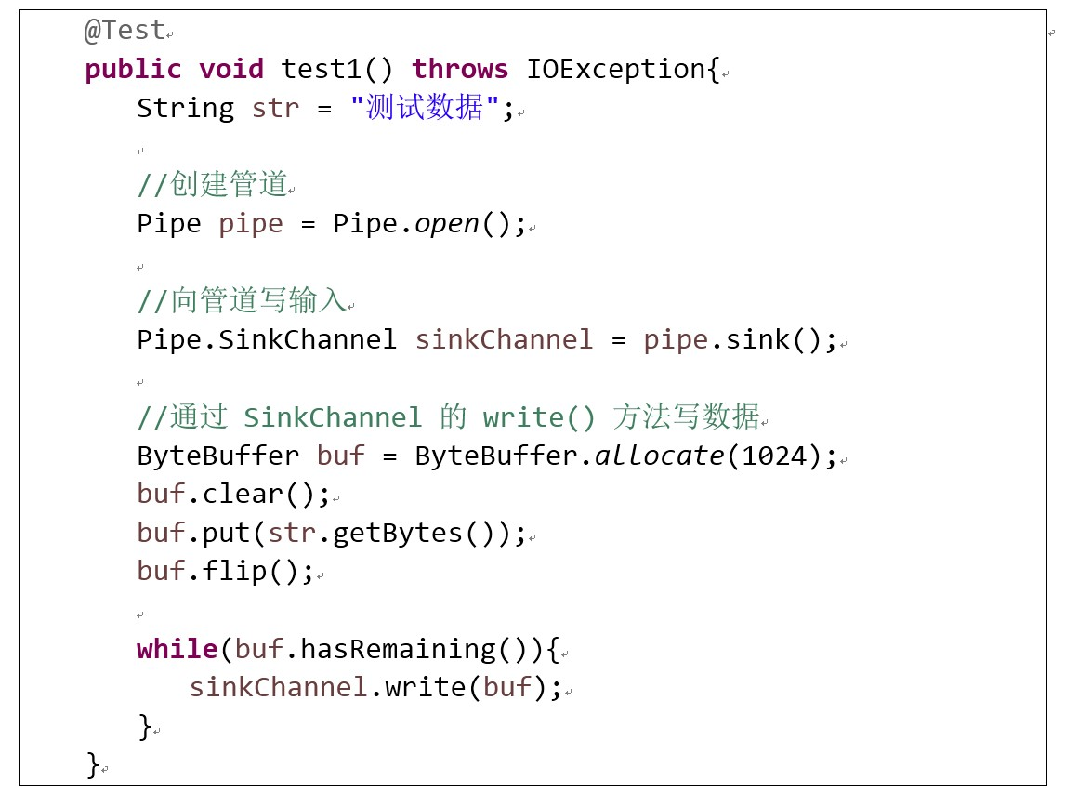
向管道写数据

Slide 41
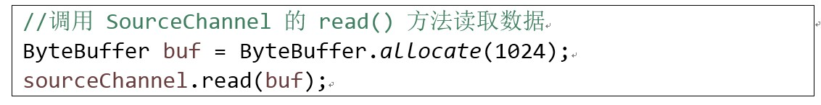
从管道读取数据
从读取管道的数据，需要访问source通道。
调用source通道的read()方法来读取数据

Slide 42
3-NIO.2 – Path、Paths、Files

Slide 43
NIO.2
随着 JDK 7 的发布，Java对NIO进行了极大的扩 展，增强了对文件处理和文件系统特性的支持， 以至于我们称他们为 NIO.2。因为 NIO 提供的 一些功能，NIO已经成为文件处理中越来越重 要的部分。

Slide 44
Path 与Paths
java.nio.file.Path 接口代表一个平台无关的平台路径，描述了目
录结构中文件的位置。
Paths 提供的get() 方法用来获取Path 对象：
Path get(String first, String … more) : 用于将多个字符串串连成路径。
Path 常用方法：
boolean endsWith(String path) : 判断是否以path 路径结束
boolean startsWith(String path) : 判断是否以path 路径开始
boolean isAbsolute() : 判断是否是绝对路径
Path getFileName() : 返回与调用Path 对象关联的文件名
Path getName(int idx) : 返回的指定索引位置idx 的路径名称
int getNameCount() : 返回Path 根目录后面元素的数量
Path getParent() ：返回Path对象包含整个路径，不包含Path 对象指定的文件路径
Path getRoot() ：返回调用Path 对象的根路径
Path resolve(Path p) :将相对路径解析为绝对路径
Path toAbsolutePath() : 作为绝对路径返回调用Path 对象
String toString() ： 返回调用Path 对象的字符串表示形式

Slide 45
Files 类
java.nio.file.Files 用于操作文件或目录的工具类。
Files常用方法：
Path copy(Path src, Path dest, CopyOption … how) : 文件的复制
Path createDirectory(Path path, FileAttribute<?> … attr) : 创建一个目录
Path createFile(Path path, FileAttribute<?> … arr) : 创建一个文件
void delete(Path path) : 删除一个文件
Path move(Path src, Path dest, CopyOption…how) : 将 src 移动到dest 位置
long size(Path path) : 返回path 指定文件的大小

Slide 46
Files 类
Files常用方法：用于判断
boolean exists(Path path, LinkOption … opts) : 判断文件是否存在
boolean isDirectory(Path path, LinkOption … opts) : 判断是否是目录
boolean isExecutable(Path path) : 判断是否是可执行文件
boolean isHidden(Path path) : 判断是否是隐藏文件
boolean isReadable(Path path) : 判断文件是否可读
boolean isWritable(Path path) : 判断文件是否可写
boolean notExists(Path path, LinkOption … opts) : 判断文件是否不存在
public static <A extends BasicFileAttributes> A readAttributes(Path path,Class<A> type,LinkOption... options) : 获取与 path 指定的文件相关联的属性。
Files常用方法：用于操作内容
SeekableByteChannel newByteChannel(Path path, OpenOption…how) : 获取与指定文件的连接，
how 指定打开方式。
DirectoryStream newDirectoryStream(Path path) : 打开 path 指定的目录
InputStream newInputStream(Path path, OpenOption…how):获取 InputStream 对象
OutputStream newOutputStream(Path path, OpenOption…how) : 获取OutputStream 对象

Slide 47
自动资源管理
Java 7 增加了一个新特性，该特性提供了另外 一种管理资源的方式，这种方式能自动关闭文 件。这个特性有时被称为自动资源管理 (Automatic Resource Management, ARM)， 该特 性以try 语句的扩展版为基础。自动资源管理 主要用于，当不再需要文件（或其他资源）时， 可以防止无意中忘记释放它们。

Slide 48
自动资源管理
自动资源管理基于try 语句的扩展形式：
try(需要关闭的资源声明){
//可能发生异常的语句
}catch(异常类型 变量名){
//异常的处理语句
}
…… finally{
//一定执行的语句
}
当 try 代码块结束时，自动释放资源。因此不需要显示的调用 close() 方法。该形式也称为“带资源的 try 语句”。
注意：
①try 语句中声明的资源被隐式声明为 final ，资源的作用局限于带资源的 try 语句
②可以在一条 try 语句中管理多个资源，每个资源以“;” 隔开即可。
③需要关闭的资源，必须实现了 AutoCloseable 接口或其自接口 Closeable

